Slide 1
基于向量数据库 V100的AI Agent免费部署体验
●泛微Xiaoe.AI
●铜牛数字员工.AI
●ANO网络运维智能体

Slide 2
PART 1
泛微Xiaoe.AI

Slide 3

商务模式-免费私域部署体验，一站式获取自主知识产权
零成本体验泛微办公Agent
共享软著模式
项目管理团队
北京企业
Xiao.e
北京企业
海量&泛微
源代码
设计说明书
用户手册
开发过程文档
…
私域部署环境要求：64核CPU+128G内存+48G显存=体验文、事、会、问、查、办智能体
Agent开箱即用：AI扩写、AI续写、AI缩写、AI校对、AI生成大纲、AI生成JD、AI生成邮件、AI生成发言稿、AI生成广告文案、AI生成合同、AI生成考题、AI文本摘要生成、公文写作助手、流程审批助手、政策文件解读报价单提取……
全套素材：支持为伙伴提供全套软著申请素材
核心知识：涵盖Xiaoe.AI数智大脑、智能小e大模型平台、e-builder低代码构建平台等核心产品的技术文档、功能清单、架构说明与界面素材
一站拿证：直击软著申报要点，从材料梳理到文档输出一站式交付，助力数科公司快速获取自主知识产权
注：源代码不可用于授权范围外的其他商业用途
泛微在OA行业排名第一，办公Agent应用数据全面领先：全国员工超8000人，每年增长30%；服务覆盖200多个城市，实现2小时服务圈；为超80,000家客户提供服务，覆盖87个行业；年研发投入近4.3亿元，占营收14.8%；是OA行业唯一上交所主板上市企业（603039），2025年销售额达23亿元，是第二名致远互联的3倍
注:资源获取仅可通过北京产权交易所阳光采购平台，更多商务需求可线下具体沟通

Slide 4





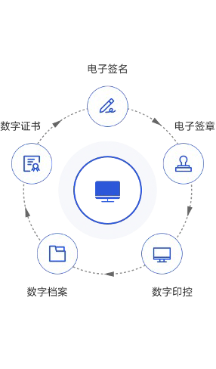
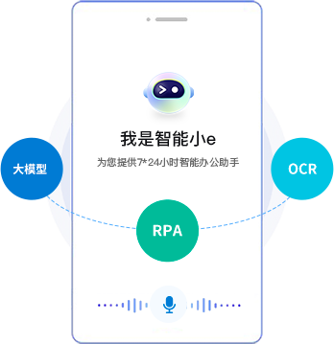
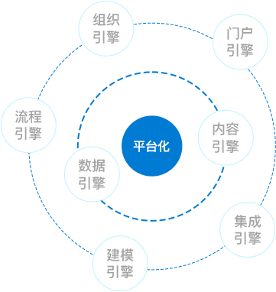
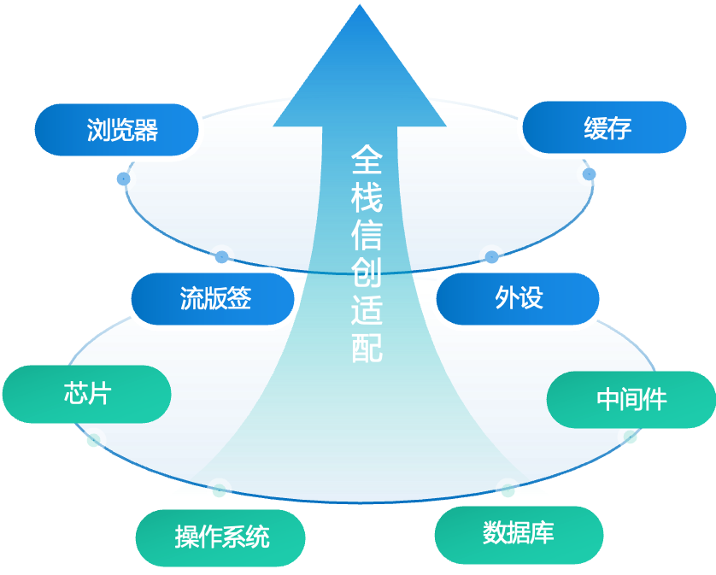
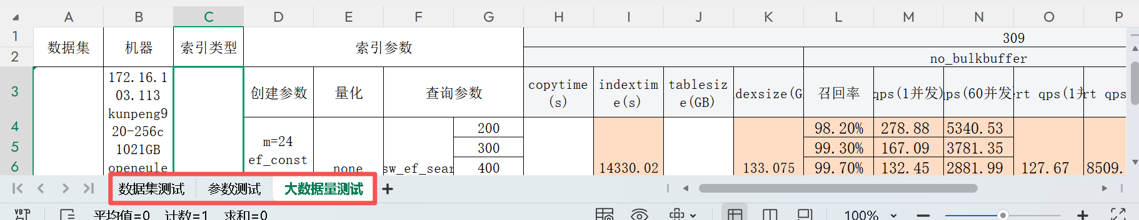
核心优势-全站信创适配，国产算力兼容，安全管控脱敏
智能化
安全脱敏
全程数智化
信创适配
省算力
采用自然语言、OCR、RPA、大模型等技术为每位组织构建一位7*24小时的智能助理。
安全可控、灵活权限管理、数据脱敏，更适合国企客户的使用场景。
通过可信身份、电子签章、数字档案让运营流程全程数智化，实现无纸化办公。
全自主研发，系统通过三级等保资质，涉密资质，与国产主流软硬件厂商兼容适配。
海量向量数据库省算力、省Token、省内存，东软、邮储银行、商飞等项目成功验证
Token
算力
内存
技术支撑有保障-联合海量数据对数据集、参数、大数据量等规模化测试支撑

Slide 5
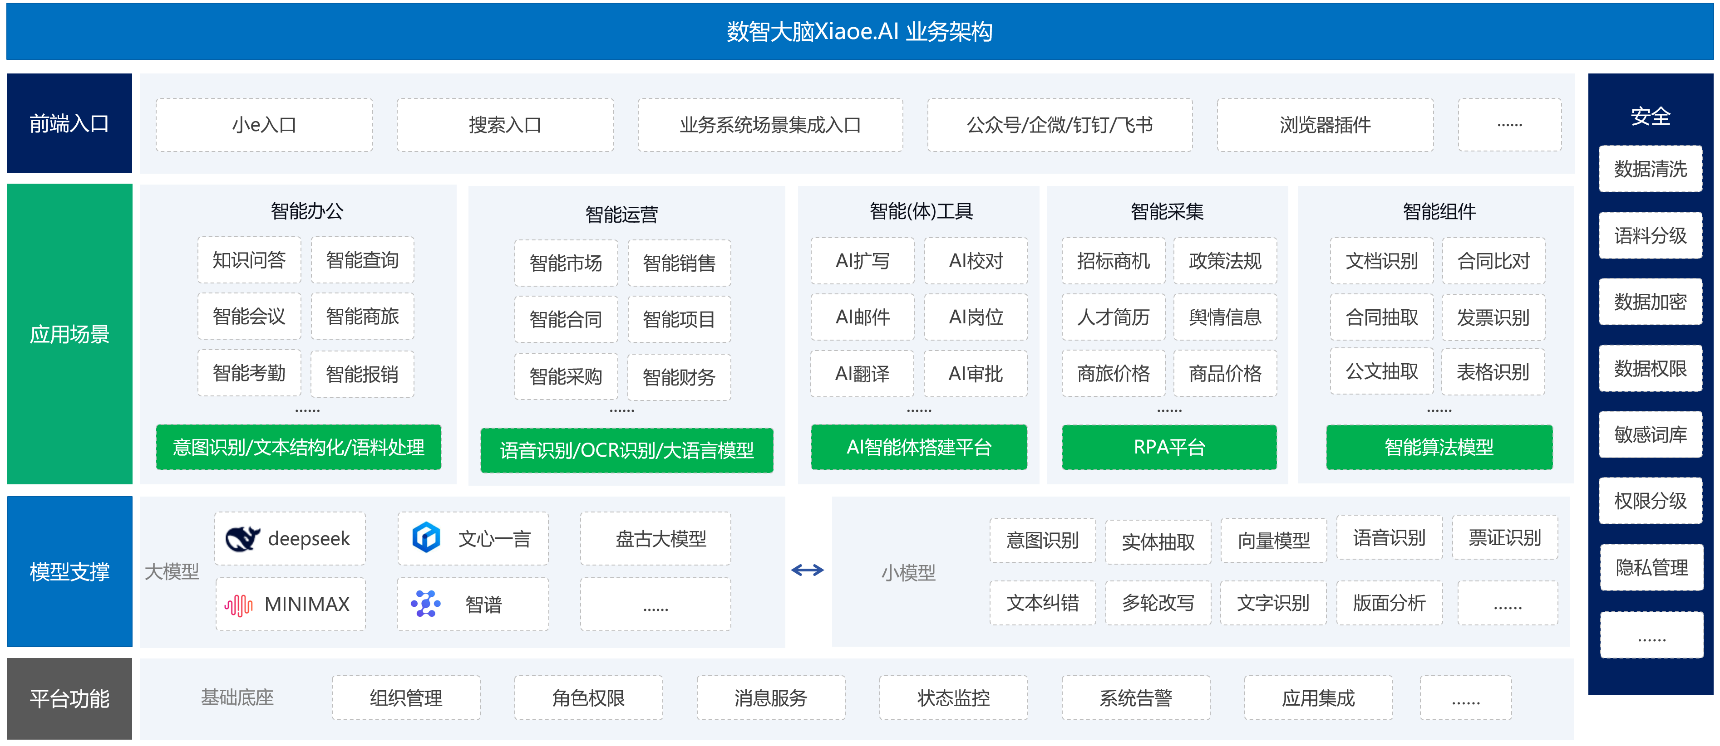
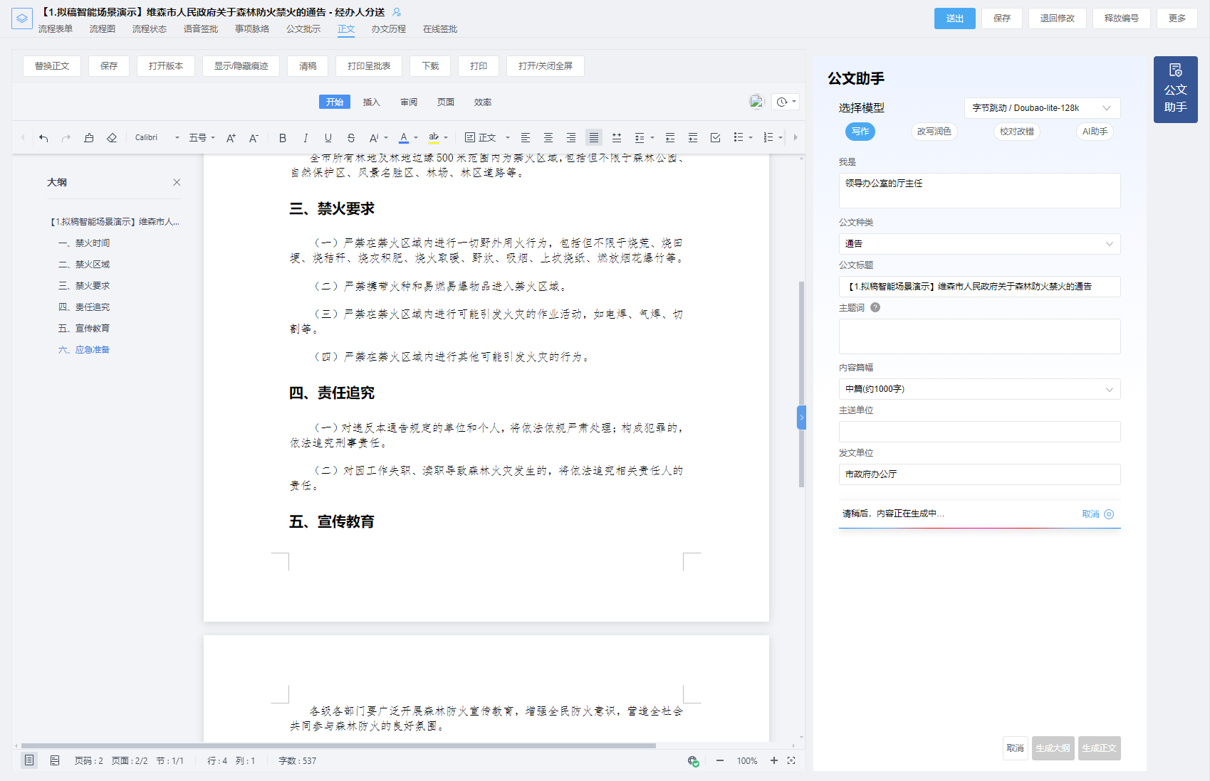
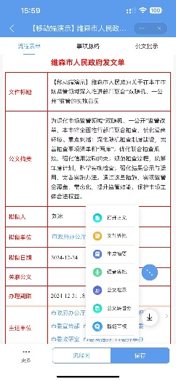
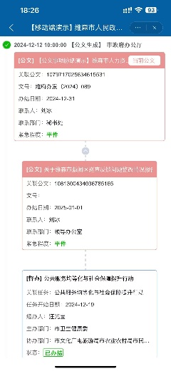
Xiaoe.AI-预装20种办公Agent
业务痛点
开箱即用Agent
业务价值
办文难
收文登记慢：信息人眼识别，手工填写 ，单篇入库需要 1~2H
拟稿周期长：前期资料查找 3~5天 ，核心内容撰写需要 1~2周
核稿校对累：内容审核繁琐、易遗漏，需要多人校对，需要1-3天
领导批示难：决策资料查找0.5天，手写批示体验差
解放大脑与经验束缚
整体耗时缩短80%以上，摆脱琐碎工作专注内容与决策
智能识别：收文耗时90%
智能拟稿：拟稿周期缩短80%
智能校对：核稿周期缩短90%
智能批示：决策查找缩短80%
构建专属智能体
围绕会议、舆情、问答、政务服务等不同场景，定制专属智能体
会议：AI定制方案组会邀约跟踪
问答：辅助研判精准数据匹配
服务：24小时服务公众民生
办会难
会议筹备难：场地、布置、人员、预算难把控，组会方案编写2-3天
组会过程难：参会信息、行程住宿、精准通知安排难，需要1-2周
资料编写难：议程安排、配套资料、会议纪要，每份需要2-5天
办事难
督办项目难：事项分配难、任务边界模糊，大型报告督办划分需要规划数周
督办查重难：多头督办、多端反馈、多次汇总，标准不一，严重内耗
落实落实跟难：基层执行反馈不及时，动态变化难掌握，贯穿整个项目周期
整合多模态信息
整合语音、文字、图片、视频实现多模态信息有机融合
督办：围绕规划、反馈、现场自动形成工作报告
内控：围绕预算、采购、合同、项目警示违规风险

Slide 6
PART 2
铜牛数字员工.AI

Slide 7


商务模式：免费下载安装部署体验+共享软著
支持OEM
私域部署配置
云主机：16核CPU+64G内存
算力：支持32B大模型运行
专属场景定制
实施服务全程陪跑
注:资源获取仅可通过阳光采购平台，更多商务需求可线下具体沟通

Slide 8
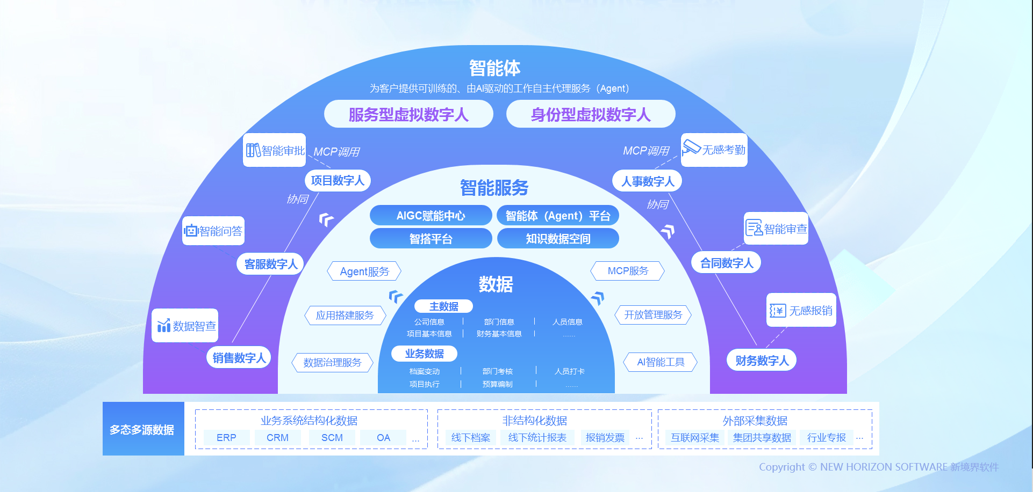
AI+数据编织，驱动业务重构
全面集成，加速迭代，聚力创新
最小化改造成本，最大限度整合
支持信创环境、国产大模型
充分利旧无需重构，依托AI+数据将松散的系统做最大限度的整合
适配海量V100数据库
激活数据价值，实现松耦合与灵活
数据价值的正向循环：
数据喂养AI
AI驱动业务优化
业务产生数据

Slide 9
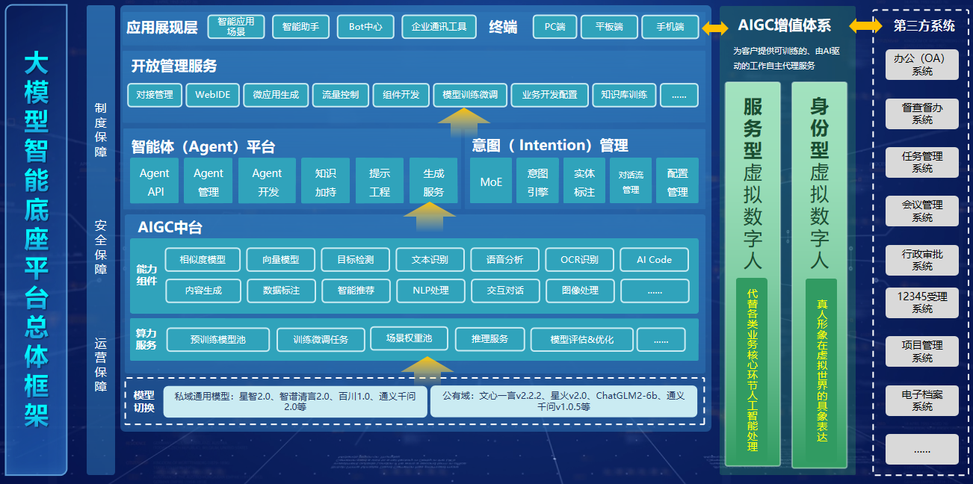

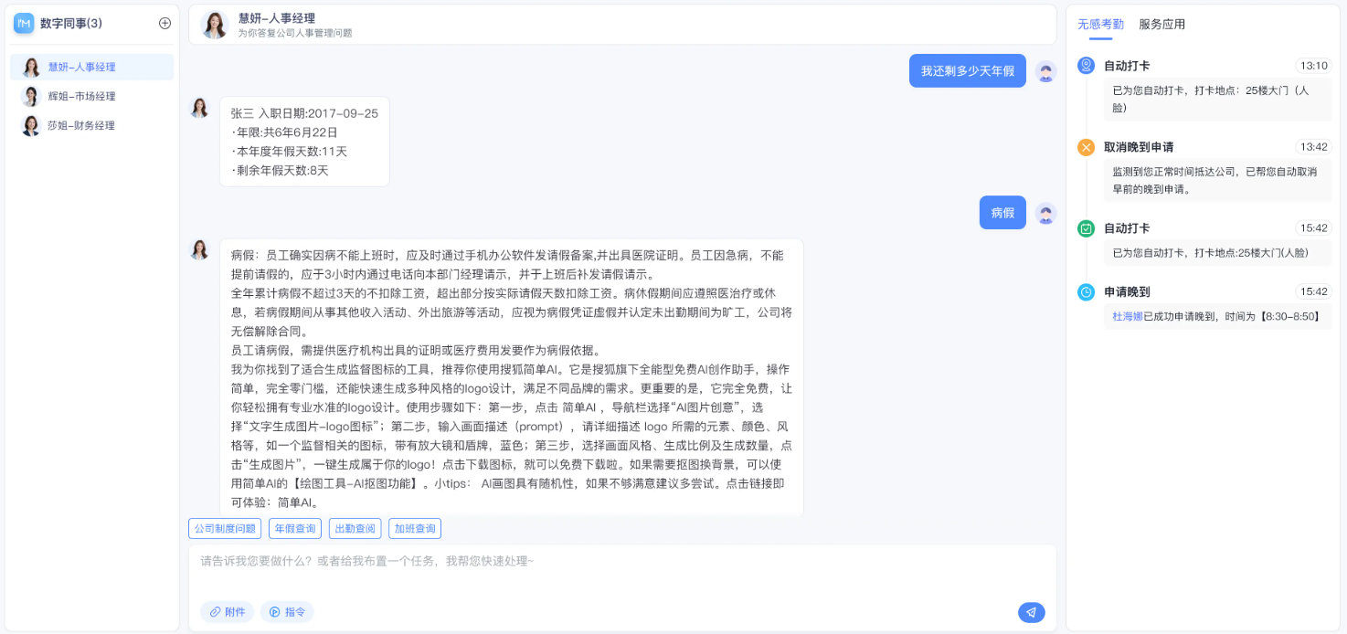
定制专属AI，赋能高效未来
3类，20+项通用能力
专业写作类 | 智能写作
 | 领导演讲稿
 | 调研材料
 | 座谈会领导发言稿
 | 活动总结
 | 工作总结
智能工具类 | 文件速读
 | 智能纠错
 | 材料精修
 | 智能批示抄清
 | 调研计划助手
通用知识库 | 法律法规库
 | 政策文件库
 | 领导人词库
 | 政务词库
 | 公文与文书词库
产品特点
行业知识加持
能够针对特定领域和业务需求，实现知识的快速迭代和更新，对行业专业术语、用词等行为能够精准掌握。
按需定制数字人
模型编排训练+微调
采用大模型+小模型协同训练策略，根据业务特性微调模型，实现场景快速适配、高度适用。
10+行业专精场景
联动赋能业务
无缝兼容用户现有业务框架，采用松耦合模式开发，实现业务智能化，降低系统改造成本。
项目后评估报告
合同智能审查
智能巡前报告
办件“整改不闭环”智能分析
智能专题库
智能客服
智能投标助手
智能表格
智能辅助办案
项目管理助手
行业知识库
数据权限集成
基于组织关系、人员角色、任务权限与智能模型动态绑定，保障数据在严格管控下高效流转，规避违规风险。

Slide 10
PART 3
ANO网络运维智能体

Slide 11
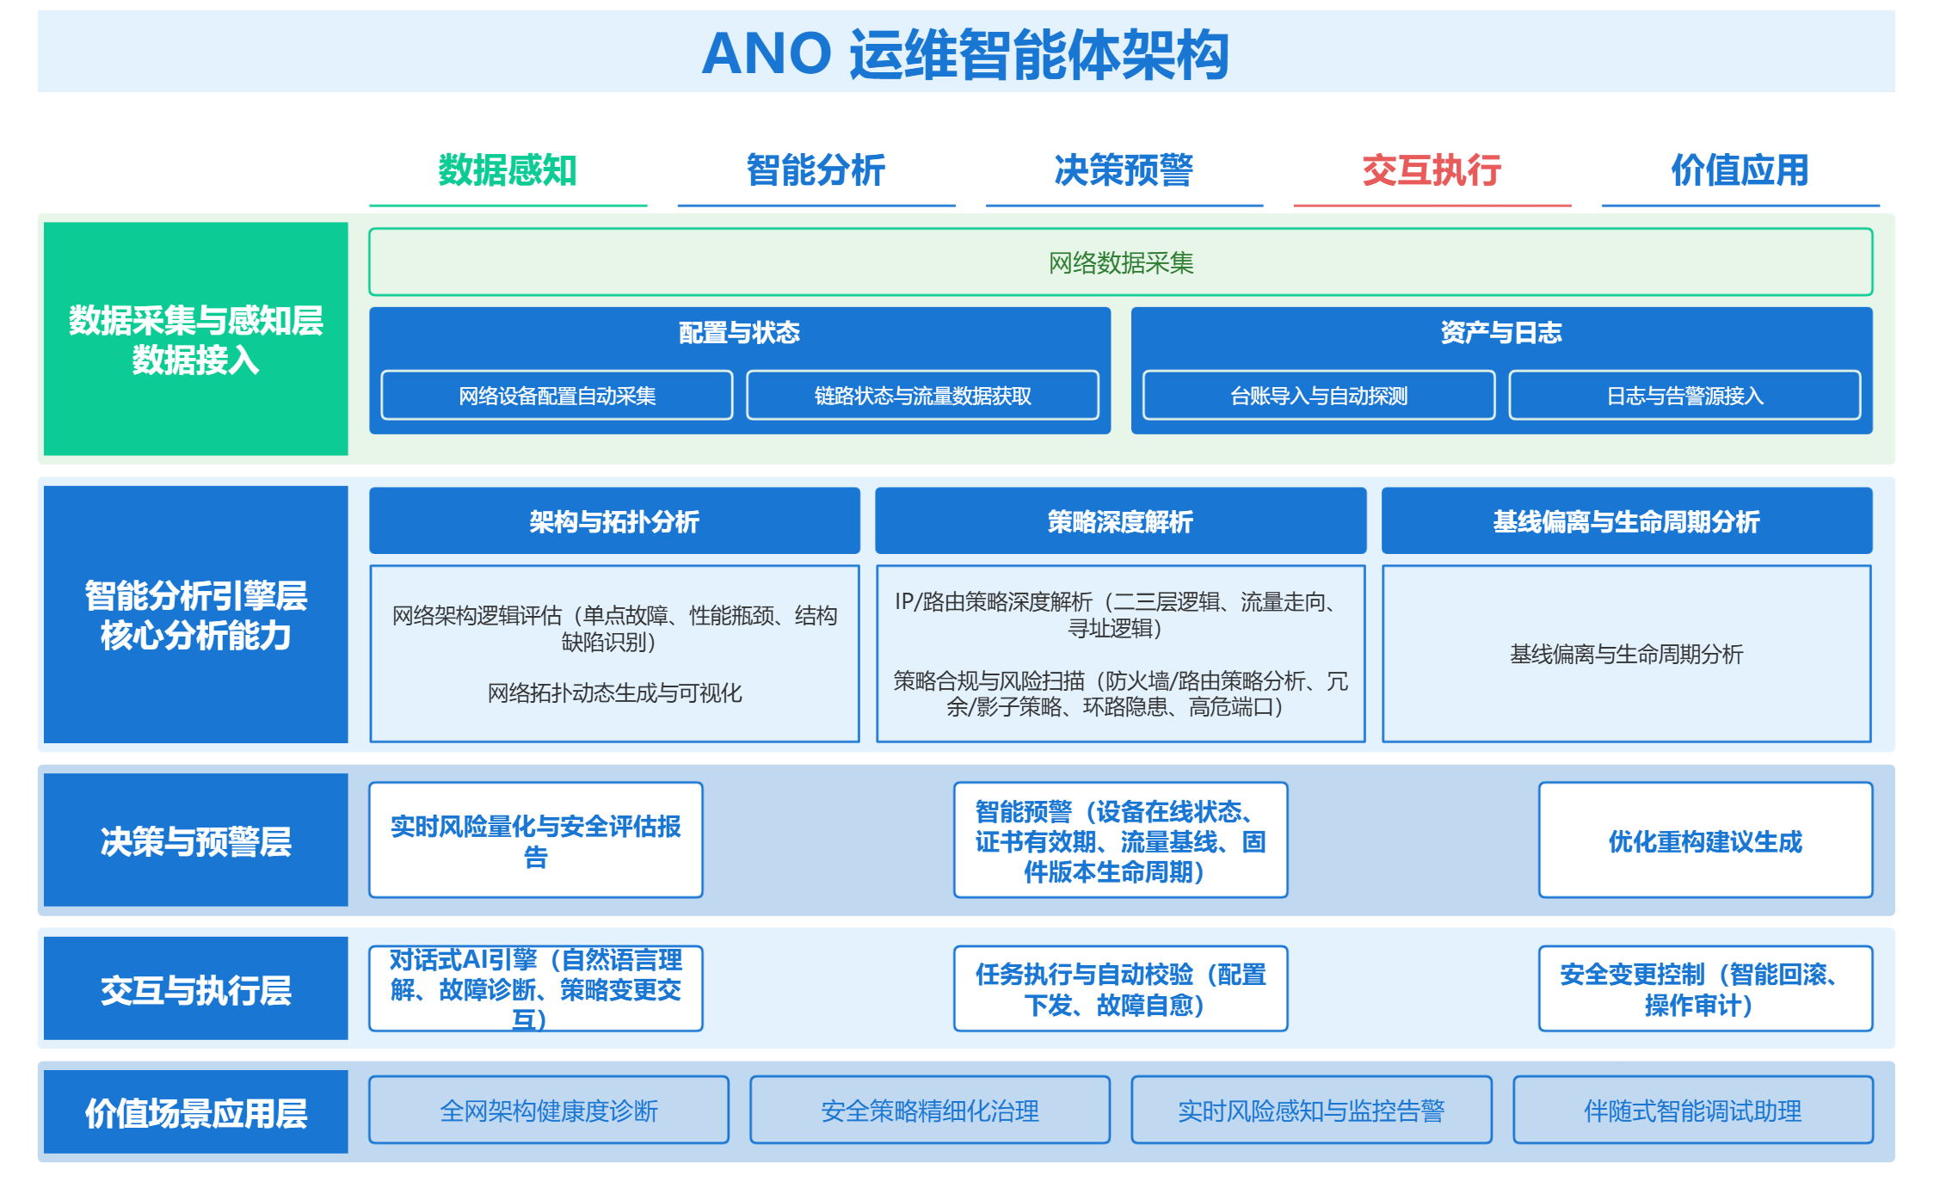

ANO网络运维智能体
智能网络运维-免费体验
设备层支持：覆盖架构评估、拓扑生成、结构解析、策略风险分析、智能预警监控、AI智能调试六大方向。
用户层 — 多角色覆盖
运维工程师、网络管理员、安全管理员通过统一界面进行操作与决策。
智能体层 — 核心引擎
Agent Orchestrator、工作流引擎、推理引擎协同运作，驱动智能决策。
模型层 — AI能力底座
网络认知模型、文档解析模型、大语言模型三层融合，构建深度理解能力。

Slide 12
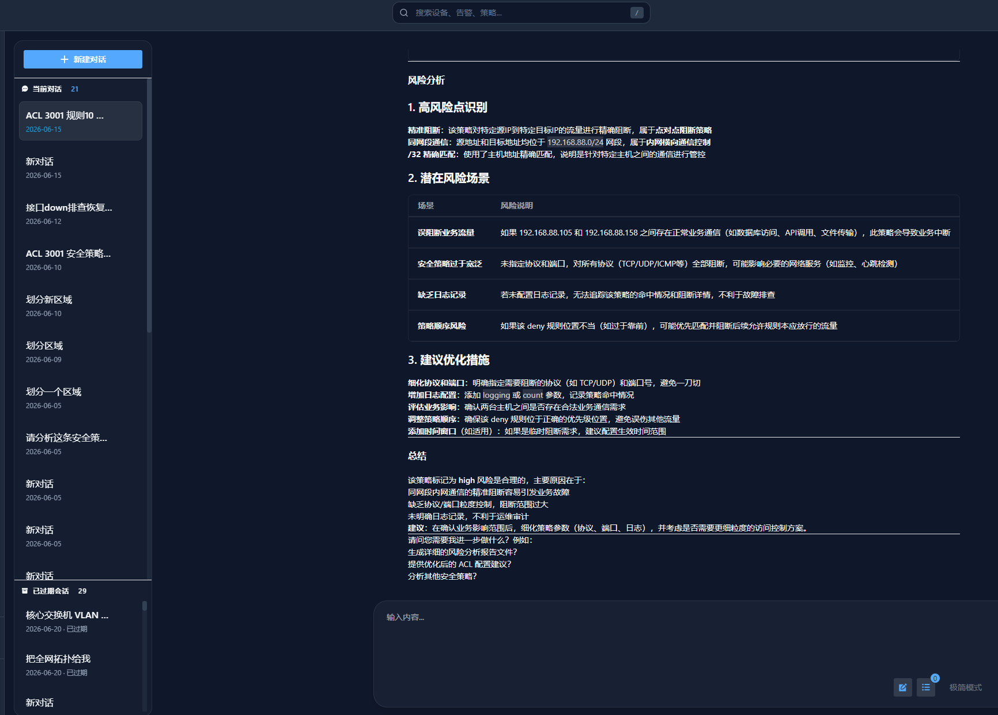
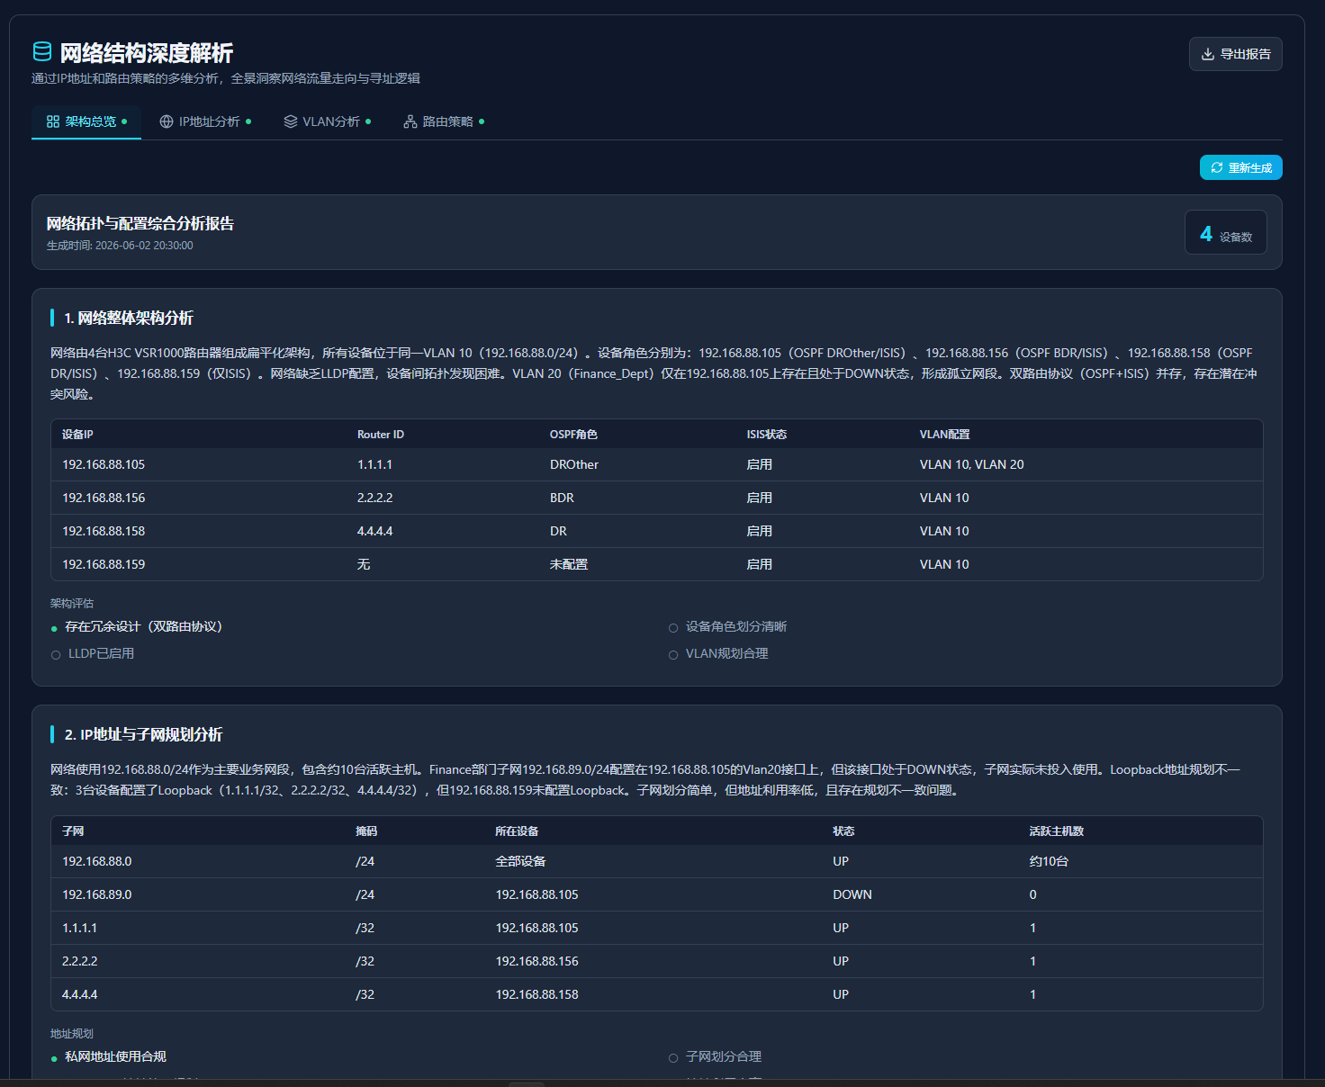
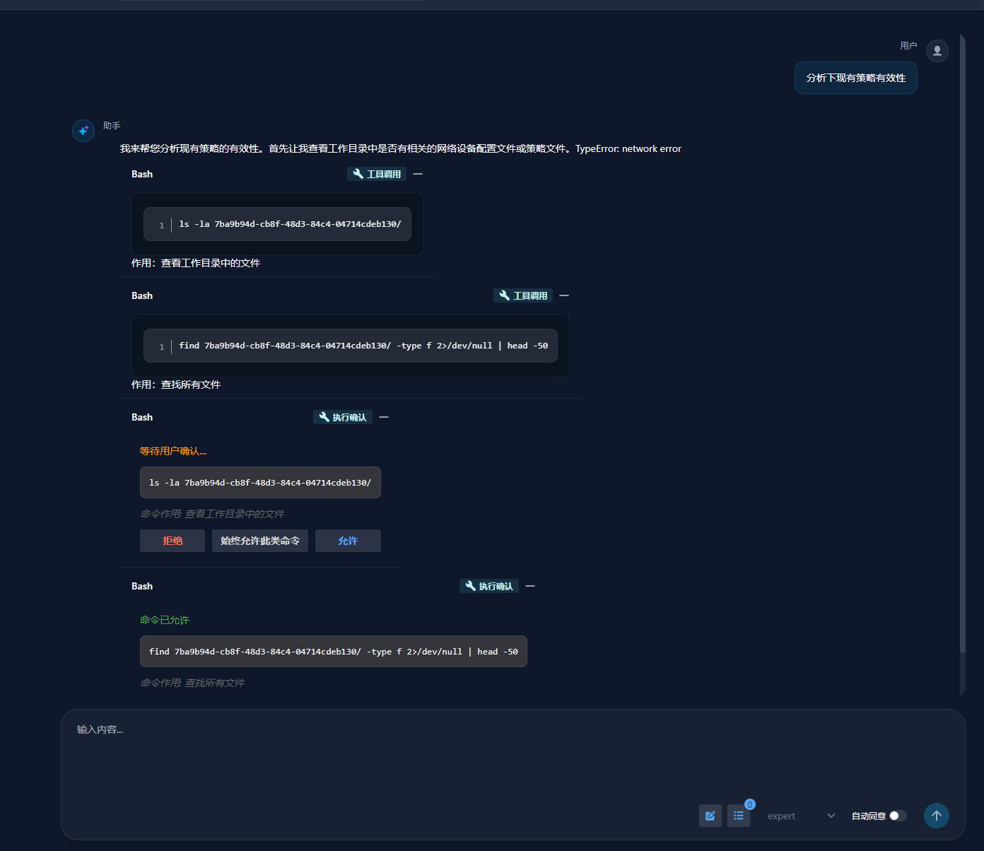
标准智能应用：智能交互与任务执行
智能网络运维-免费体验
依托对话式 AI 引擎，以自然语言驱动设备调试、故障自愈与配置下发，自动校验执行结果并支持异常回滚，确保网络变更安全可控，降低运维人员技能门槛与操作负荷。
依托深度策略解析引擎，全面分析防火墙与路由策略，精准定位冗余、影子、不合规规则及环路隐患，生成安全评估报告，揭示策略配置中的潜在连接问题与安全漏洞。

Slide 13

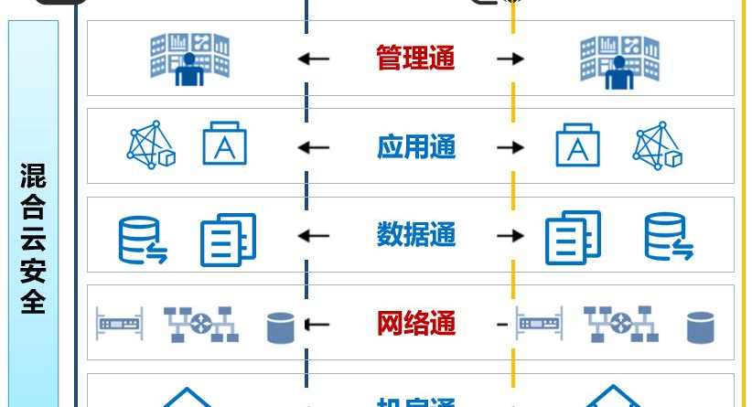

灵活部署与安全保障
ANO运维智能体提供三种灵活的交付模式，以满足不同客户对数据安全和成本的要求。
全本地私有化部署
架构描述：所有模型均在客户内网环境运行，物理隔绝外部网络。
数据流向与安全：最高安全级别，数据全程在内网闭环，无任何外发风险。
适用客户类型：对合规性要求极高的政务、金融、军工、运营商等行业。
混合云推理接入
架构描述：敏感数据在本地完成清洗解析，仅特征向量上云进行推理计算。
数据流向与安全：高安全级别，核心业务数据不出域，兼顾算力弹性与安全。
适用客户类型：希望利用云端弹性算力应对波峰波谷的大中型企业。
托管式算力服务
架构描述：由我方提供独享实例化的算力集群，客户通过API接口直接调用。
数据流向与安全：高安全级别，租户间采用物理隔离技术，确保数据互不干扰。
适用客户类型：追求快速上线、降低运维复杂度的中小企业。

Slide 14
北京产权交易所阳光采购平台联系方式：13810786377

